Slide 1
SU KALİTESİ
Prof. Dr. Sonay Sözüdoğru Ok
2013-2014

Slide 2
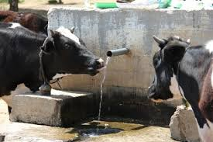
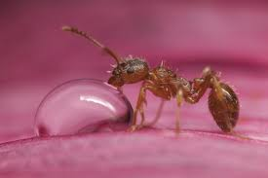
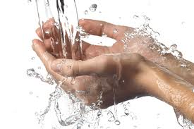
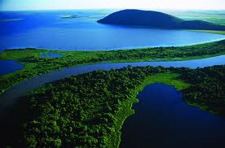
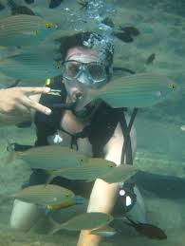
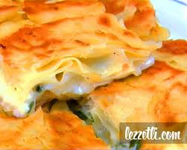
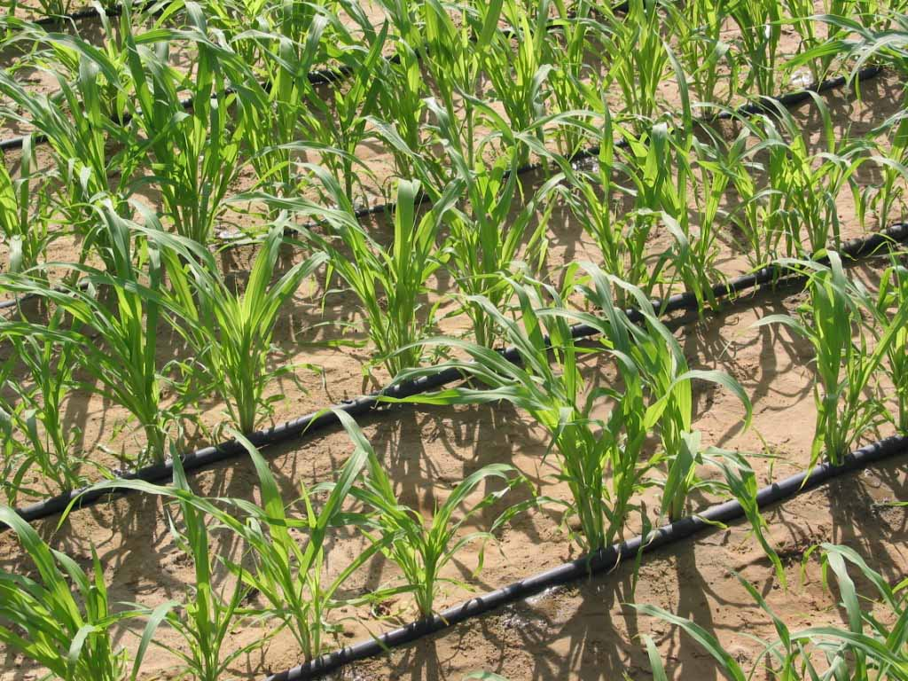
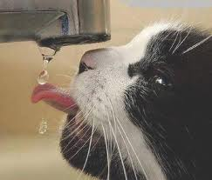
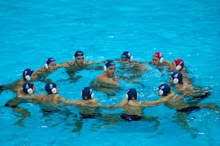

Slide 3
SU-
H₂O
Kimyasal bileşimi ve doğada bulunuşu
Sıvı-katı-gaz
Tüm canlı dokular “bitki-hayvan-insan”
Su ve kuru maddeden oluşmaktadır.
İnsanlarda vücudun % 70’i sudur.
Taze sebze ve meyvelerde % 85-90 arasında bulunan su kuru tohumlarda (hububat, baklagil vs) % 10-15’e düşer.

Slide 4
suyun halleri
Katı (buz)
Buhar
sıvı
Biyosfer :canlıların hayatlarını devam ettirdikleri ve bir arada bulundukları yeryüzünün bir bölgesidir“

Slide 5
Biyosfer üç bölgeye ayrılır
Litosfer: Dünya'nın manto katmanının üstünde yer alan ve yeryüzüne kadar uzanan katmanıdır. Litosfer jeolojik kökenli çeşitli ana kayalarla toprağı da kapsar.
Hidrosfer veya Okyanuslar: Su küre- dünyamızın 7/10’nu kaplamaktadır.
Atmosfer: Yerçekiminin etkisiyle dünyayı çepe çevre saran gaz ve buhar tabakasıdır
Atmosfer
Litosfer
Hidrosfer

Slide 6
YARARLANMA AMAÇLARINA GÖRE SU KALİTELERİ
Sudan yararlanılan başlıca etkinlikler
İçme-kullanma
Enerji üretimi
Su ürünleri üretimi, saz, kamış, yosun vb
Sulama
Endüstri
Atık giderimi
Çevre düzenleme, dinlenme, eğlenme, serinleme, turizm
Tuz, soda vb üretimi
Ulaşım, taşımacılık
Su sporları: yüzme, dalma, kayak, rafting, rüzgar sörfü vb
Yaban yaşamı
Sağlık

Slide 7
Tarımsal sulamalar, yüzme gibi kimi etkinlikler mevsimlik su kalitesiyle ilgilenirken;
su ürünleri üretimi, endüstriyel tüketim gibi kullanımlarda kalıcı kalite göstergeleri egemendir.
Başka bir deyişle, kış aylarında oluşabilecek bir kirlilik yükü, tarımsal sulama yapan birini ilgilendirmezken, balıkçılara zarar verebilecektir

Slide 8
Suyun kalite özellikleri
Görünüm Değerleri (Estetik)
Çevre Düzenleme
İçme-Kullanma Suyu
Balıklar, Diğer Su Canlıları, Yaban Yaşamı
Tarımsal Kullanımlar
Endüstriyel Kullanımlar

